Slide 2
فصل دوم
مطالعات موردی پیرامون کاربرد ارگونومی در تولید تولید

Slide 3
ارگونومی : آمیزه ای از دو واژه ی یونانی ارگو ( به معنای کار) و نوموس ( به معنای قانون) است
این واژه نخستین بار در سال 1857 از سوی فردی به نام وجسیچ جاسترزبوسکی در یک روزنامه ی لهستانی به کار برده شد
در آمریکا مهندسی عوامل انسانی یا عوامل انسانی مترادف این واژه است
ارگونومی در اروپا ریشه در فیزیولوژی کار . بیومکانیک و طراحی ایستگاه کار دارد

Slide 4
در این فصل دو مطالعه در مورد پیشرفت های ارگونومی داریم
1-بهبود بخشی ارگونومی در مونتاژ صفحه مدار
2-بهبود بخشی ارگونومی در واحد مونتاژ چاپگر

Slide 5
بهبود بخشی ارگونومی در مونتاژ صفحه ی مدار
در شرکت آی بی ام واقع در اُستین تگزاس صفحه های چاپ شده ی رایانه ای تولید میشود
یکی از سنجه های مهم کیفیت در فراهم آوری و تولید صفحه های الکترونیکی درصد بازدهی تولید می باشد که بازدهی تولید همواره 5 تا 10 درصد کمتر از بازدهی از پیش تعیین شده بود
در این شرکت برای ارزیابی روند تولید اطلاعات مورد نیاز به شیوه زیر گرد آوری شده اند
1-گفتگو با مدیریت
2-گفتگو با کاروران
3-گفتگو با سرپرستان
4-بازنگری فنی .بازرسی و یادداشت برداری
5-اندازه گیری روشنایی. صدا و ارزیابی طراحی ایستگاه کار در محیط کار

Slide 6
اقدام های ارگونومیک در شرکت آی بی ام
1 – توزیع یکنواخت روشنایی با شدت 1000 لوکس
2-نصب منابع روشنایی ویژه برای انجام عملیات بازرسی
3-گردش شغلی برای جلوگیری از یکنواختی
4-موسیقی : پخش موسیقی در محیط کار عامل مخدوش کننده در تولید تشخیص داده و پخش آن باید قطع شود
5-صندلی ارگونومیک : باعث بهره وری میشود
6-ارتباطات کاربر و پس خورد : برای بهبود ارتباطات گفتاری و پس خورد در میان کاروران. روزنه های در برخی ایستگاه ها تعبیه شده

Slide 7
7-حمل و نقل مواد
8-خودکار سازی کارهای یکنواخت
9-جدول های تبدیل اعداد متریک به اعشار
10-نظم و نظافت کارگاهی
11-کاهش صدا در محیط کار
12-آموزش ارگونومیک
13-جریان پیوسته تولید
14-ارزیابی دستکش های حفاظتی

Slide 8
سود اقتصادی ناشی از بهبود شرایط
شرح | بهبود ایجاد شده(درصد) |  | کاهش هزینه ها(دلار)
 | پیش بینی شده | نتیجه بدست آمده | پیش بینی شده | نتیجه بدست آمده
افزایش بازدهی بهره وری کارور کاهش آسیب شغلی جمع | 20 25 20 | 18 23 19 | 2268800 5647500 73400 7987700 | 2094000 5213000 68000 7375000

Slide 9
بهبود بخشی ارگونومی در واحد مونتاژ چاپگر
اولین خط تولید چاپگر در شرکت آی بی ام شارلوت
در این شرکت مشخص شد که خودکار سازی همه جانبه امکان پذیر نیست
از دیدگاه ارگونومی. چالش موجود آن بود که سامانه ای طراحی شود که با نیازمندی ها و قابلیت ها نیروی کارساز و کار و هماهنگ باشد

Slide 10
اقدام های انجام گرفته در زمینه ی طراحی نوع وظیفه برای بهبود وضعیت ارگونومی و رضایت شغلی
1-افزایش چرخه زمانی مونتاژاز 30ثانیه به 2/5 دقیقه
2-ایجاد توقفگاه هایی برای ذخیره مواد و فرآورده ها
3-طراحی برنامه وقفه استراحت
4-گردش شغلی
5-اقدام برای ایمنی کار
6-کاهش فاصله کاروران برای ارتباطات گفتاری
7-پس خورد عملکرد به کاروران
8-ایجاد عنوان شغلی گوناگون برای کارور

Slide 11
ارگونومی ایستگاه کار
.استفاده از میزهایی با قابلیت تنظیم ارتفاع
.استفاده از بادکش هایی برای قرار گرفتن کیت ها در وضعیت مناسب
. استفاده از وسیله نقلیه دستی برای انتقال قطعه
. استفاده از صندلی ارگونومیک مناسب برای وضعیت ایستاده
. استفاده از صفحه ای برای قرار دادن وسایل خصوصی
.فراهم آوردن کشو شخصی
.محصور کردن منبع صدا
.فراهم آوردن منبع مناسب روشنایی
.بهینه کردن شرایط گرمایشی و تهویه

Slide 12
ارگونومی در طراحی ابزار و کنترل ها ونمایش گرها
1-استفاده از ابزارهای دستی الکتریکی سبک
2-کاهش شمار کنترل ها در پانل کنترل روبوت
3-تهیه و رسم نقشه ی طرحواره ای برای مشخص کردن توالی عملیات کنترل
4-استفاده از رمز گذاری رنگی و اختلاف رنگ
5-استفاده از منابع روشنایی همیشگی در درون دستگاه ها و تجهیزات برای آسان سازی عملیات خدمات ونگهداری

Slide 13
فصل سوم
کاربرد آنتروپومتری در طراحی ایستگاه کار

Slide 14
آنتروپومتری از واژه یونانی(Anthropos) به معنای انسان و (Metrin)به معنای اندازه گیری بر گرفته شده
آنتروپومتری به عنوان شاخه ای از فیزیکال آنتروپولوژی تعریف شده. که به اندازه های بدن انسان میپردازد
1- اندازه گیری ابعاد بدن
ابعاد بدن انسانها متفاوت است و این مسئله ناشی از نژاد و ساختار ژنتیک افراد میباشد
مردها بطور میانگین 13 سانتی متر (5اینچ) بلندتر از زنان هستند

Slide 15
مثال : خودرویی که برای مردم آمریکا طراحی شده . تنها
برای 10 درصد ازمردم ویتنام مناسب خواهد بود(میانگین قد مردم آمریکا 68.9 اینچ در حالیکه میانگین مردم ویتنام 60)
نکته شایان توجه از دیدگاه ارگونومی این است که ممکن است چهار چوب بدنی مدیر. متفاوت با ابعاد افرادی باشد که زیر دست وی کار میکنند
ابعاد آنتروپومتریک اغلب به صورت صدکها بیان میشود ورایج ترین صدکها (صدکهای پنجم – پنجاهم – نود و پنجم)

Slide 16
پراکنش طبیعی . با استفاده از میانگین وانحراف استانده(SD) تعیین میشود.
برای نمونه
صدک نودو پنجم = میانگین +1/65(SD)
صدک پنجم = میانگین -1/65(SD)

Slide 17
صدک | تعریف
پنجم پنجاهم نود و پنجم | پنج در صد از جمعیت کوچکتر از آنها هستند میانگین نود و پنج درصد از جمعیت کوچکتر از آنها هستند

Slide 18
شعار آنتروپومتری در طراحی :
-به گونه ای طراحی کنید که وسایل .تجهیزات و کنترل ها در گستره ی دسترسی کوچیکترین فرد باشد
-به گونه ای طراحی کنید که طرح به دست آمده با بزرگترین فرد همخوانی داشته باشد و برای وی مناسب باشد

Slide 19
تعریف ابعاد آنتروپومتریک
کامل ترین مرجع ابعاد آنتروپومتریک . به وسیله ی سازمان هوانوردی و فضایی آمریکا ( ناسا ) منتشر شده است
1-ارتفاع درشت نی : در حمل و نقل دستی مواد اهمیت دارد
2-ارتفاع برآمدگی بند انگشت. ایستاده : کمترین ارتفاعی است که کارگر میتواند بدون خم شدن زانو و کمر اشیاء را بردارد
3-ارتفاع آرنج: در تعیین ارتفاع سطح میز کار استفاده میشود

Slide 20
5-بلندی قد: تعیین کمترین فضای خالی بالای سر برای جلوگیری از برخورد سربا مانع استفاده میشود
4- ارتفاع شانه (زایده ی اخرمی شانه)
6-حد دسترسی عملی در بالای سر : تعیین بیشترین ارتفاع کنترلهای قرار گرفته در بالای سر
7-حد دسترسی عملی به سمت جلو: اشیاء باید اغلب در حد دسترسی عملی قرار بگیرند
8-عمق کفل- زانو : عمق سطح نشستنگاه صندلی و فضای خالی زیر میز کار

Slide 21
9-عمق کفل – رکبی :عمق سطح نشستنگاه را مشخص میکند
10-ارتفاع رکبی: گستره ی تنظیم ارتفاع صندلی
11-فضایی مورد نیاز رانها: تعیین کننده ضخامت سطح رویی میز کار وکشوی
12-ارتفاع آرنج در حالت نشسته: تعیین ارتفاع میز کار
13-ارتفاع چشم در حالت نشسته : نمایشگر تصویر می بایست در زیر خط افقی باشد
14-ارتفاع نشسته : فضای عمودی مورد نیاز برای وضعیت نشسته

Slide 22
15-پهنای کفل : پهنای صندلی .شکاف که بدن باید از آنها بگذرد
16-پهنایی آرنج –آرنج : پهنای پشت صندلی ونیز فاصله میان تکیه گاه ها دست در صندلی
17-پهنای چنگش - قطر درونی : تعیین محیط دسته های ابزار دستی .قطر اهرم و .....
18-فاصله میان مردمک های دو چشم : در تعیین گستره ی قابلیت تنظیم فاصله ی میان دو عدسی چشمی در میکروسکوپ ها استفاده میشود
جدول 8- ابعاد بدن افراد غیر نظامی آمریکا در بخش صنعت

Slide 23
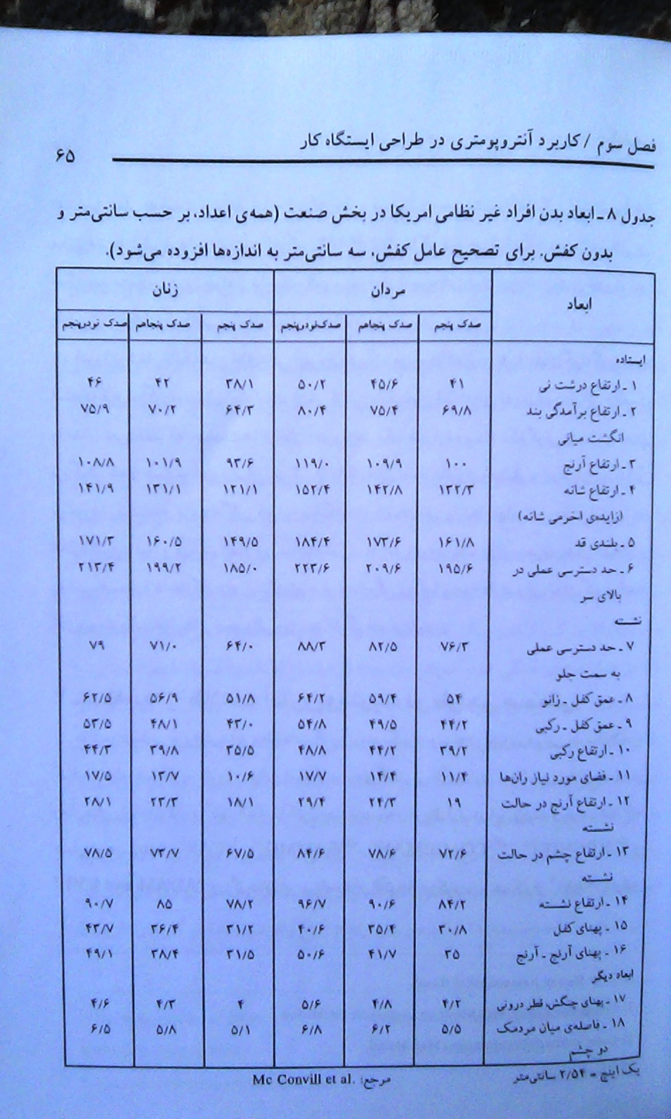

Slide 24
روند طراحی آنتروپومتریک
1-جمعیت استفاده کننده را مشخص کنید
2-گستره صدکها را تعیین کنید
3-شعار آنتروپومتریک در طراحی را در نظر داشته باشید (ابعاد دسترسی برپایه صدک پنجم- و اندازه فضاهای اضافی بر پایه نود و پنجم )
4-اندازه های آنتروپومتریک ضروری را برای طراحی ایستگاه کار تعیین کنید
5-تشریح شرایط کار با استفاده از الگوی آنتروپومتریک دشوار است

